Slide 1
Les Calculs associés avec l’énergie
Énergie 4

Slide 2
L’énergie totale est conservée
En simplifiant d’autres situations pour analyser uniquement l’énergie potentielle gravitationnelle et l’énergie cinétique d’un objet (2 formes d’énergie mécanique), on peut déterminer plusieurs renseignements utiles de l’objet.
Par exemple, on peut déterminer la hauteur, la masse, ou la vitesse du chariot aux moments divers sur une montagne russe, si on connaît certains renseignements de la situation.

Slide 3
On peut déterminer plusieurs renseignements grâce à la conservation d’énergie
$${Énergie}_{initiale}={Énergie}_{finale}$$
$$E_{p_{i}}+E_{k_{i}}=E_{p_{f}}+E_{k_{f}}$$
Énergie cinétique finale
Énergie potentielle initiale
Énergie cinétique initiale
Énergie potentielle finale
$$mgh_{i}+ \frac{1}{2}m{v_{i}}^{2}=mgh_{f}+ \frac{1}{2}m{v_{f}}^{2}$$
Si on est donné quelques variables, on peut déterminer la valeur d’autres variables avec cette équation.

Slide 4
Important! Les étapes à suivre pour résoudre des questions
1. Écrire l’information qui est donnée.
$$m=300 kg$$
$$h_{i}= 10 m$$
$$v_{i}= 0 m$$
2. Identifier ce que vous êtes demandé de trouver.
$$v_{f}= ? m$$
3. Identifier, utiliser, et/ou combiner, des équations qui contiennent l’information donnée et l’information voulue, et calculer la valeur voulue.
$$E_{p}=mgh$$
$$E_{k}= \frac{1}{2}mv^{2}$$
$${(mgh+ \frac{1}{2}mv^{2})}_{i}={(mgh+ \frac{1}{2}mv^{2})}_{f}$$
If faut aussi assurer de bien comprendre la situation décrite dans une question – dessiner une image de la situation est souvent une bonne façon à commencer.

Slide 5
Calculer l’énergie (d’Énergie 3)
Masse du chariot = 300 kg
10 m
5 m
1. Quel type d’énergie est possédé par le chariot à la position C s’il ne se déplace pas?
100 % énergie potentielle
2. Combien d’énergie potentielle est possédée par le chariot à la position C?
$$m=300 kg$$
$$g=9,81 m/s^{2}$$
$$h= 10 m$$
$$E_{p}= ?$$
$$E_{p}=mgh$$
$$=\left(300 kg\right)\left(9,81 m/s^{2}\right)\left(10 m\right)$$
$$=29 430 J$$

Slide 6
Calculer l’énergie (d’Énergie 3)
Masse du chariot = 300 kg
10 m
5 m
1. Quel type d’énergie est possédé par le chariot à la position B après être descendu de la position C?
100 % énergie cinétique
2. Combien d’énergie cinétique est possédée par le chariot à la position B?
$$E_{T}= E_{p}+ E_{k}$$
C →
$$E_{T}= E_{p}=29 430 J$$
B →
$$E_{T}= E_{k}$$
$$=29 430 J$$
$$E_{T}=29 430 J$$

Slide 7
Calculer la vitesse
Masse du chariot = 300 kg
Ignorer la friction et la traînée
10 m
5 m
Si le chariot passait de la position C (où c’était immobile) à la position B, que serait la vitesse à la position B?
= 0
= 0
$$m=300 kg$$
$$g=9,81 m/s^{2}$$
$$mgh_{i}+ \frac{1}{2}m{v_{i}}^{2}=mgh_{f}+ \frac{1}{2}m{v_{f}}^{2}$$
C, initiale →
$$h_{i}= 10 m$$
$$v_{i}= 0 m/s$$
$$mgh_{i}= \frac{1}{2}m{v_{f}}^{2}$$
B, finale →
$$h_{f}= 0 m$$
$$v_{f}= ?$$
$$\sqrt{2(9,81 m/s^{2})(10 m)}= v_{f}$$
$$gh_{i}= \frac{1}{2}{v_{f}}^{2}$$
2 x
x 2
$$14 m/s= v_{f}$$
$$2gh_{i}= {v_{f}}^{2}$$
$$\sqrt{2gh_{i}}= v_{f}$$

Slide 8
Calculer la vitesse
Masse du chariot = 300 kg
Ignorer la friction et la traînée
10 m
5 m
Si le chariot passait de la position C (où c’est immobile) à la position D, que serait la vitesse à la position D?
= 0
$$m=300 kg$$
$$g=9,81 m/s^{2}$$
$$mgh_{i}+ \frac{1}{2}m{v_{i}}^{2}=mgh_{f}+ \frac{1}{2}m{v_{f}}^{2}$$
C, initiale →
$$h_{i}= 10 m$$
$$v_{i}= 0 m/s$$
D, finale →
$$h_{f}=5 m$$
$$v_{f}= ?$$
$$mgh_{i}=mgh_{f}+ \frac{1}{2}m{v_{f}}^{2}$$
$$− mgh_{f}$$
$$− mgh_{f}$$
$$2g(h_{i}−h_{f})= {v_{f}}^{2}$$
$$mgh_{i}−mgh_{f}= \frac{1}{2}m{v_{f}}^{2}$$
$$\sqrt{2g(h_{i}−h_{f})}= v_{f}$$
$$mg(h_{i}−h_{f})= \frac{1}{2}m{v_{f}}^{2}$$
$$\sqrt{2(9,81)(10−5)}= v_{f}=9,9 m/s$$
$$2 x$$
$$x 2$$

Slide 9
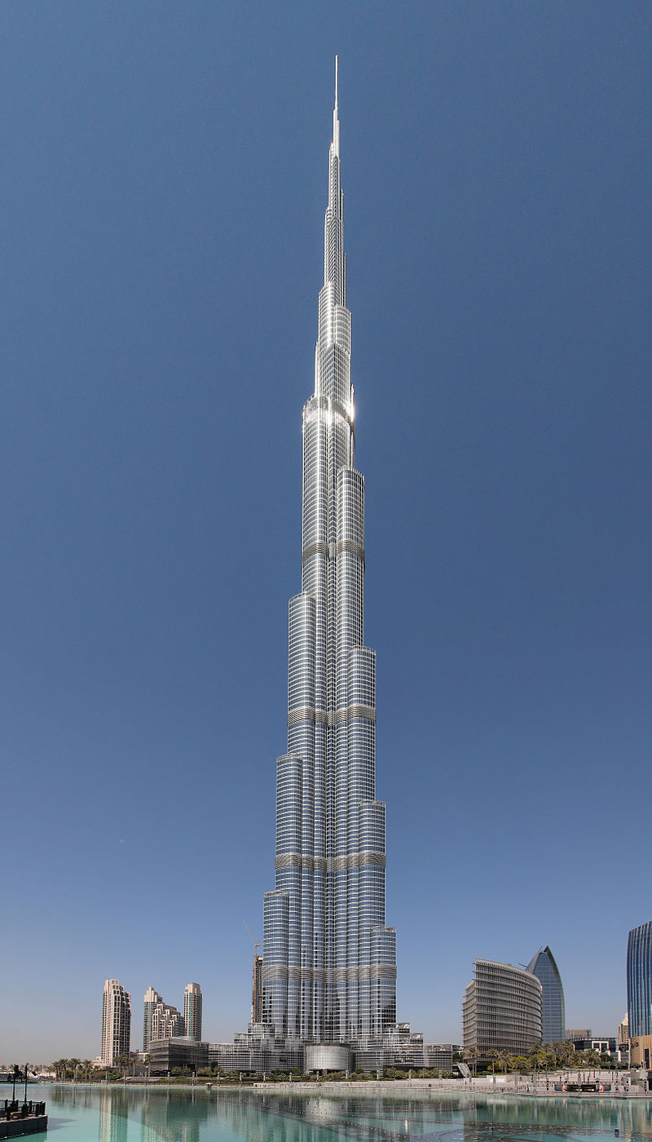
Calculer la hauteur
J’ai lâché une bille avec une masse de 3 g du sommet du Burj Khalifa et la bille a atteint une vitesse de 128 m/s juste avant de frapper la terre. Quelle est la hauteur du Burj Khalifa?
Ignorez la friction et la traînée.
$$E_{initiale}=E_{finale}$$
Burj Khalifa
= 0
= 0
$$m=3 g=0,003 kg$$
$$mgh_{i}+ \frac{1}{2}m{v_{i}}^{2}=mgh_{f}+ \frac{1}{2}m{v_{f}}^{2}$$
$$g=9.81 m/s^{2}$$
$$mgh_{i}=\frac{1}{2}m{v_{f}}^{2}$$
$$v_{f}=128 m/s$$
$$h_{f}=0 m$$
$$h_{i}=\frac{m{v_{f}}^{2}}{2mg}$$
$$= \frac{{v_{f}}^{2}}{2g}$$
$$= \frac{{(128 m/s)}^{2}}{2(9,81 m/s^{2})}=835 m$$
$$v_{i}= 0 m/s$$
$$h_{i}= ? m$$

Slide 10
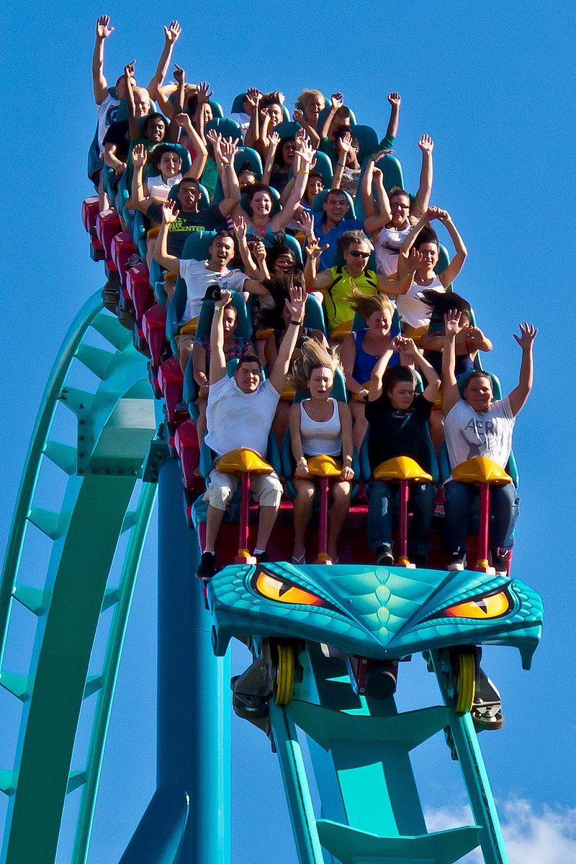
La réalité du mouvement
Lorsqu’un objet comme un chariot de déplace sur une surface, il y a de la friction.
La friction est une force sur un objet dans la direction opposée de son mouvement.
Dans le cas d’un chariot, il y a de la friction entre les roues et les rails, entre les roues et l’essieu, et entre le chariot et l’air (la traînée). Toutes ces sources de friction ralentissent le chariot.

Slide 11
La réalité des objets en chute libre
Lorsqu’un objet est en chute libre proche à la surface de la Terre, la force de la traînée agit sur l’objet.
La traînée est la force exercée par les particules d’air sur l’objet dans la direction opposée de sa chute.
Parce que la traînée augment avec la vitesse, la vitesse d’un objet en chute libre atteint une vitesse terminale, où la force de la traînée est égale à la force de gravité. À ce moment, la vitesse de l’objet est constante.

Slide 12
Récapitulons!
Avec un peu d’information et un peu d’arithmétique, on peut calculer l’énergie potentielle, l’énergie cinétique, la hauteur, la masse, ou la vitesse d’un objet.
Pour la plupart cette année, on ignore la friction et la traînée en résolvant ces type de problèmes.
En réalité, une partie de l’énergie totale d’une système serait, d’habitude, convertie en chaleur, son, ou une autre forme d’énergie à cause de la friction et la traînée.

